Slide 1


Los ambientes naturales para la vida salvaje, son en verdad un jardín en el que la conservación de la naturaleza desempeña un papel importante. Se reproduce, a su escala, el medio ambiente natural local (biotopo), para proporcionar un refugio a la fauna silvestre, tanto plantas como animales. Su principal característica es una fuerte presencia de las plantas indígenas, que se utilizan para apoyar la vida silvestre. Un ambiente natural para la vida salvaje, tiene una vocación natural de refugio, ya sea creado desde cero o que simplemente se ha dejado que las plantas se establezcan por sí mismas. Como cualquier jardín, es objeto de una gestión, porque, por una parte, debe seguir siendo atractivo para el jardinero y su familia (los aspectos recreativos y estéticos) y, en segundo lugar, las plantas mejor adaptadas al clima pueden invadir todo el jardín si su expansión es un poco controlada.
Un jardín natural de vida silvestre (o jardín silvestre) es un entorno atractivo para varias formas de vida silvestre, como aves, anfibios, reptiles, insectos, mamíferos y otros. Este tipo de jardín contiene habitualmente una variedad de hábitats que han sido creados deliberadamente por el jardinero o permitidos por él, reduciendo el mantenimiento e intervención del mismo.
Creó: Jeremías
Para: mis pps
Música: Arpas en Estéreo-India

Slide 2
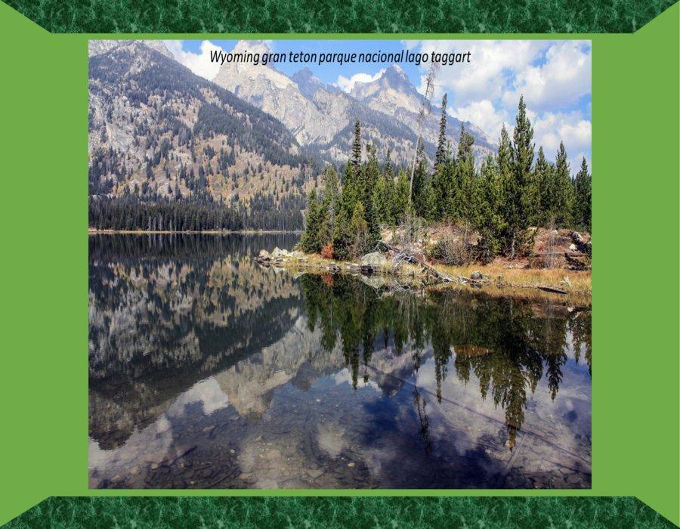

Slide 3
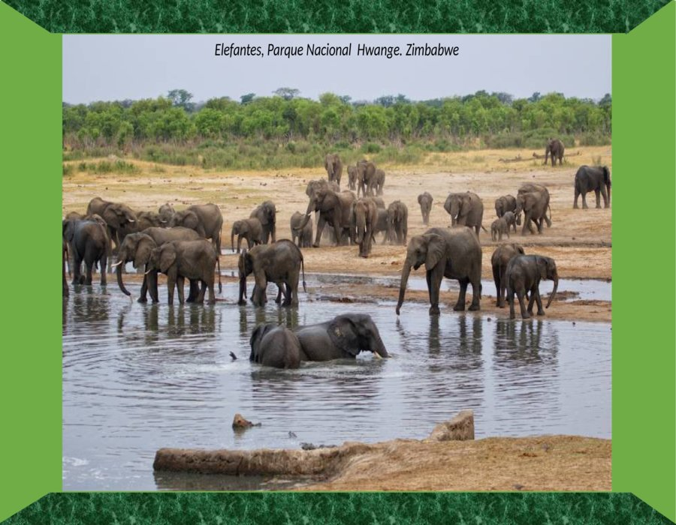

Slide 4


Slide 5
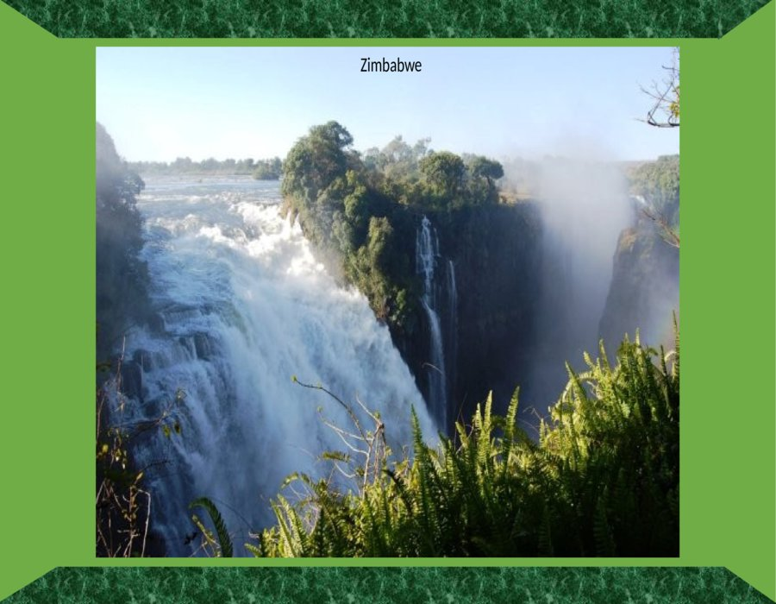

Slide 6
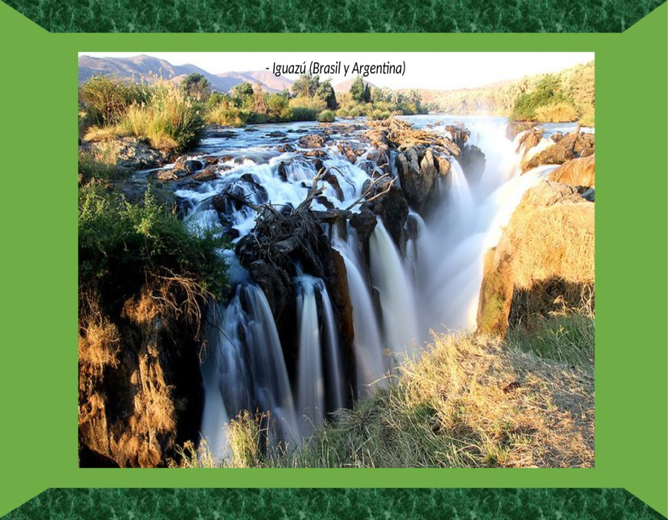

Slide 7
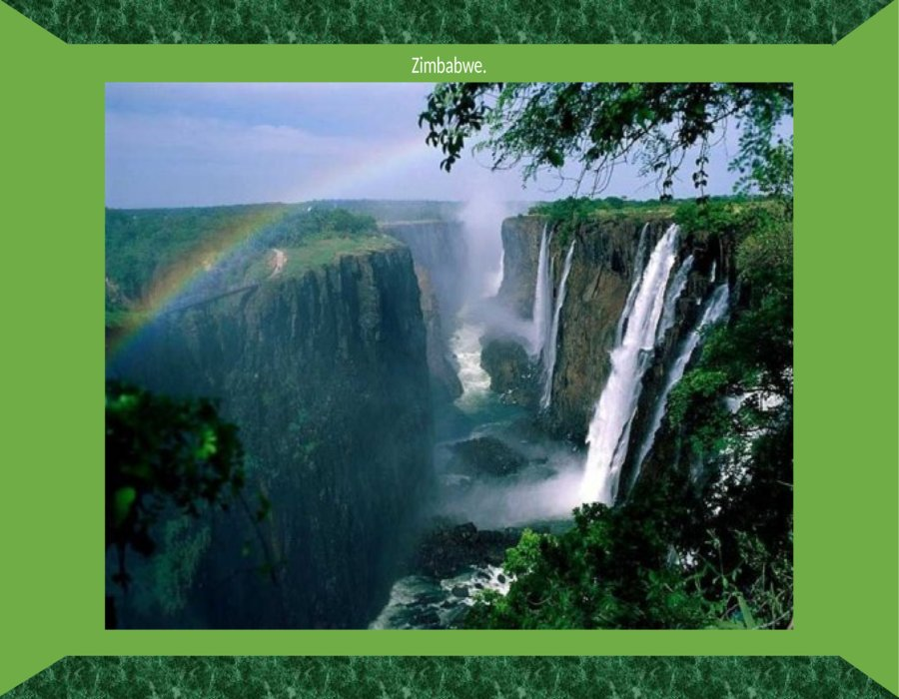

Slide 8
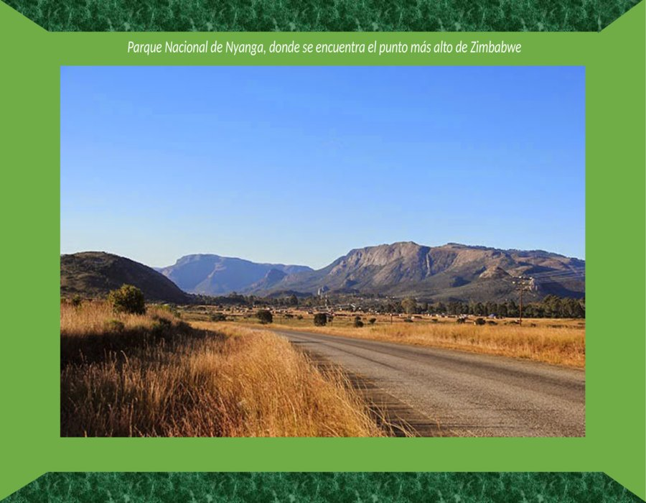

Slide 9
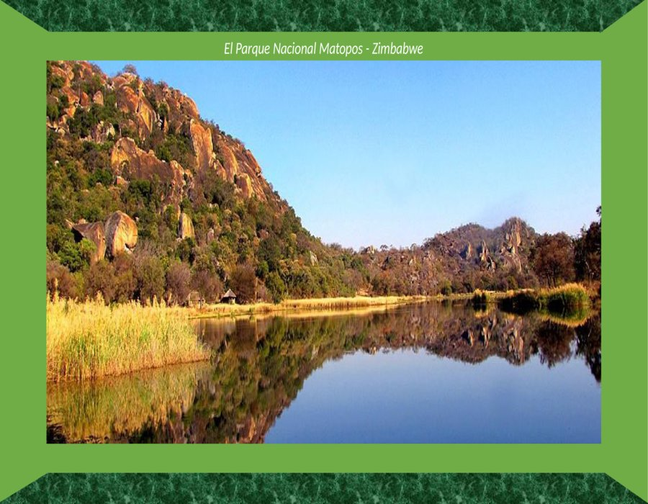

Slide 10
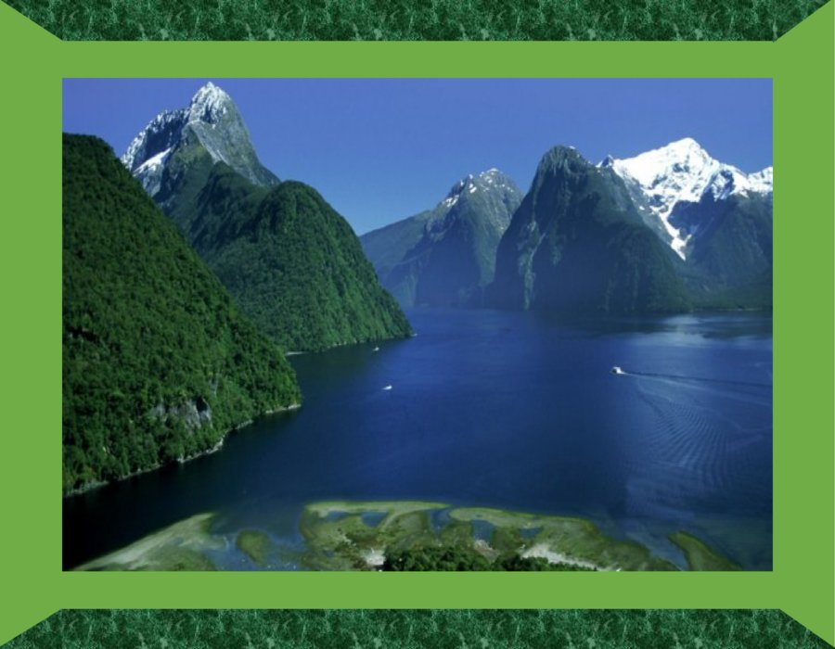

Slide 11
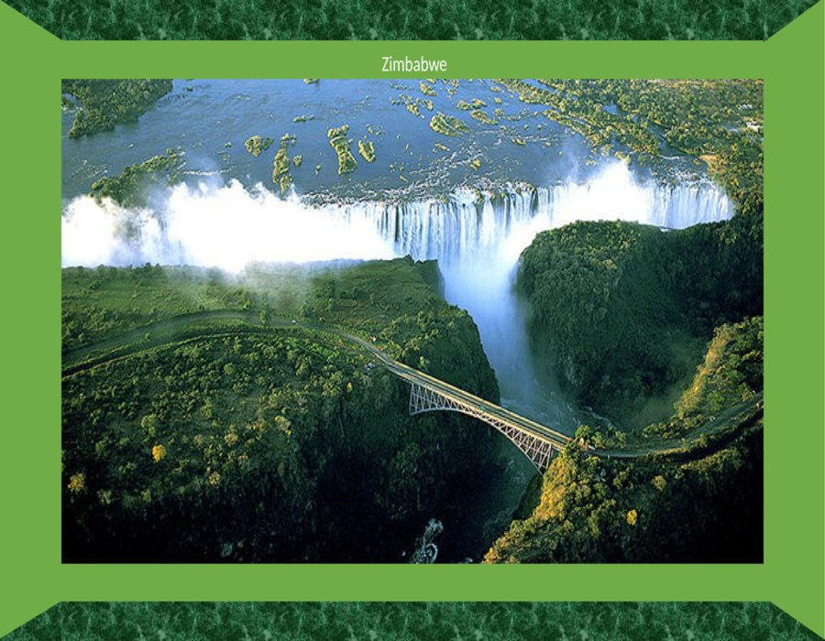

Slide 12
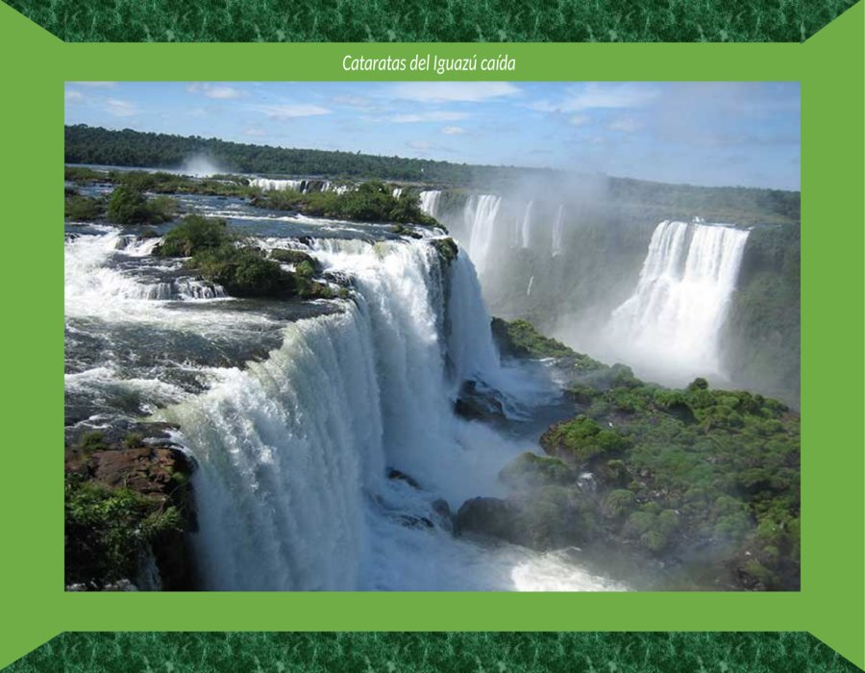

Slide 13
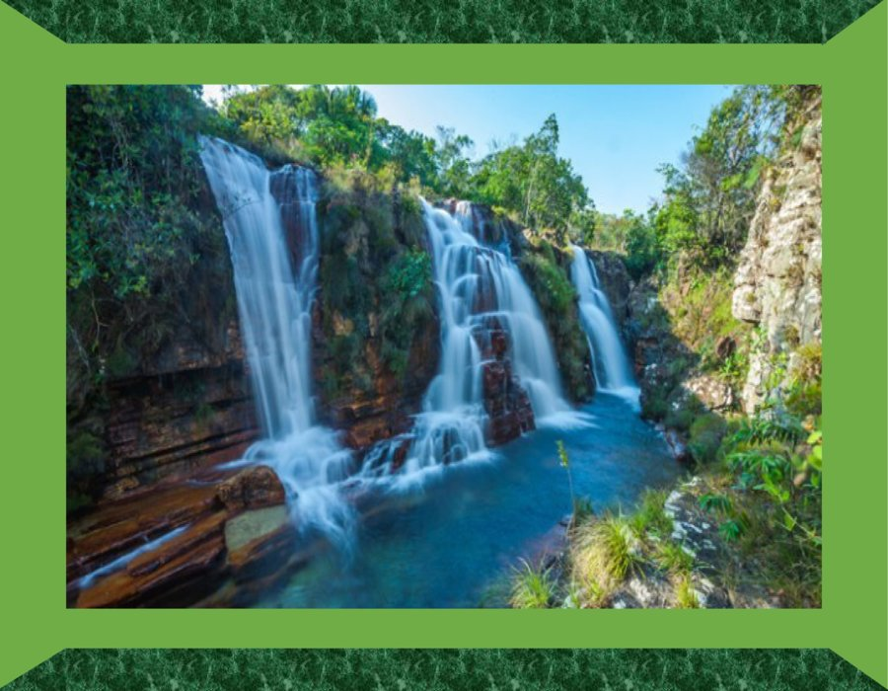

Slide 14
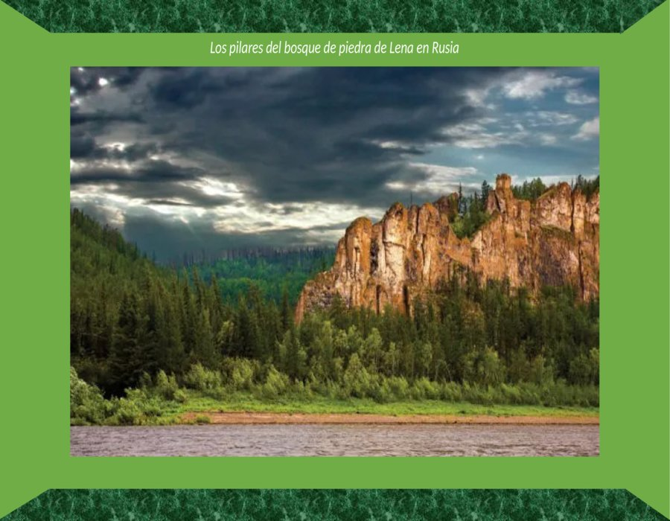

Slide 15
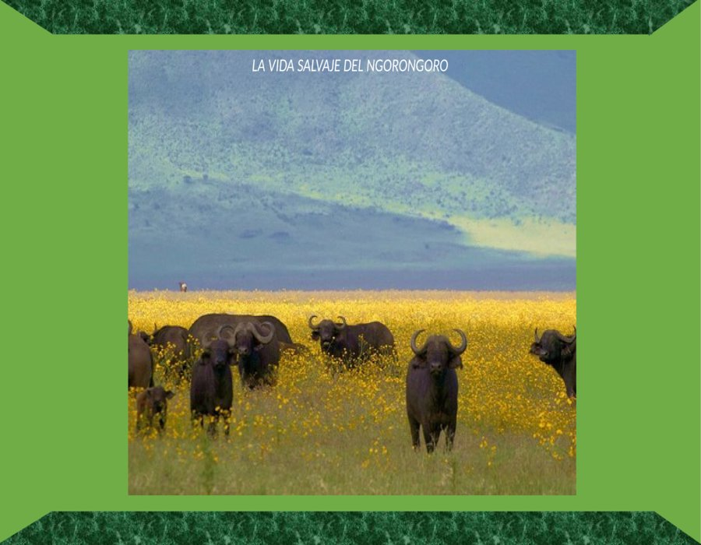

Slide 16
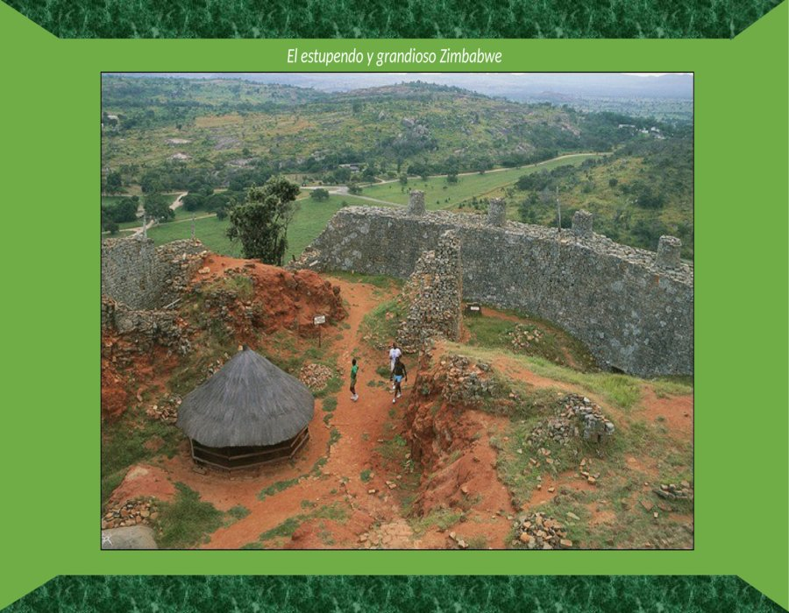

Slide 17
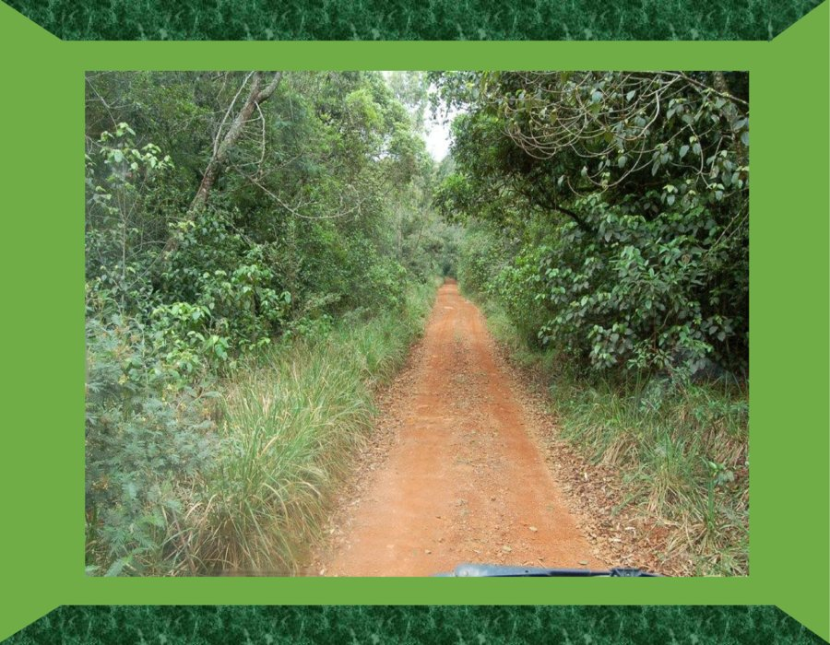

Slide 18
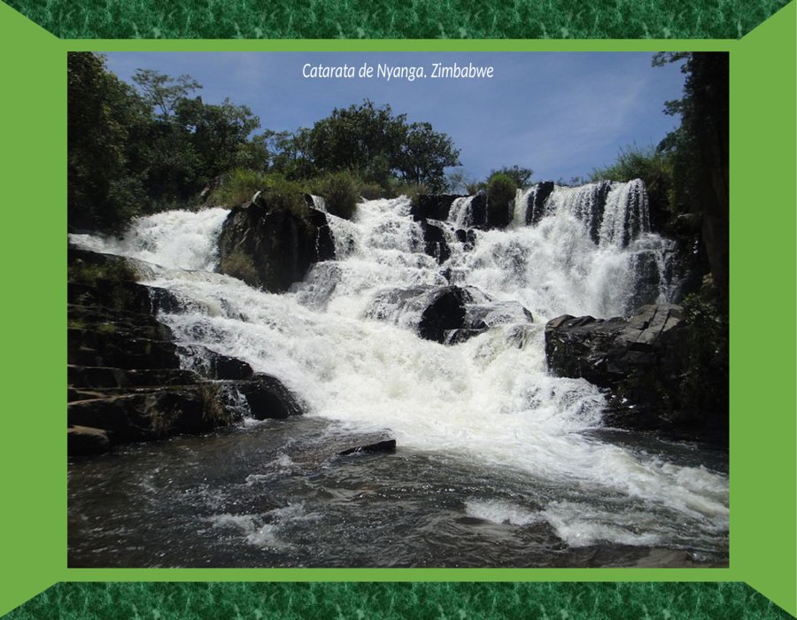

Slide 19
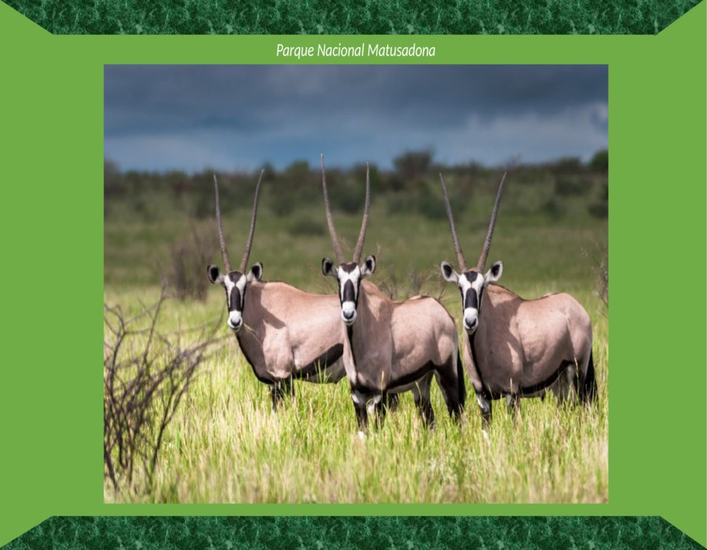

Slide 20
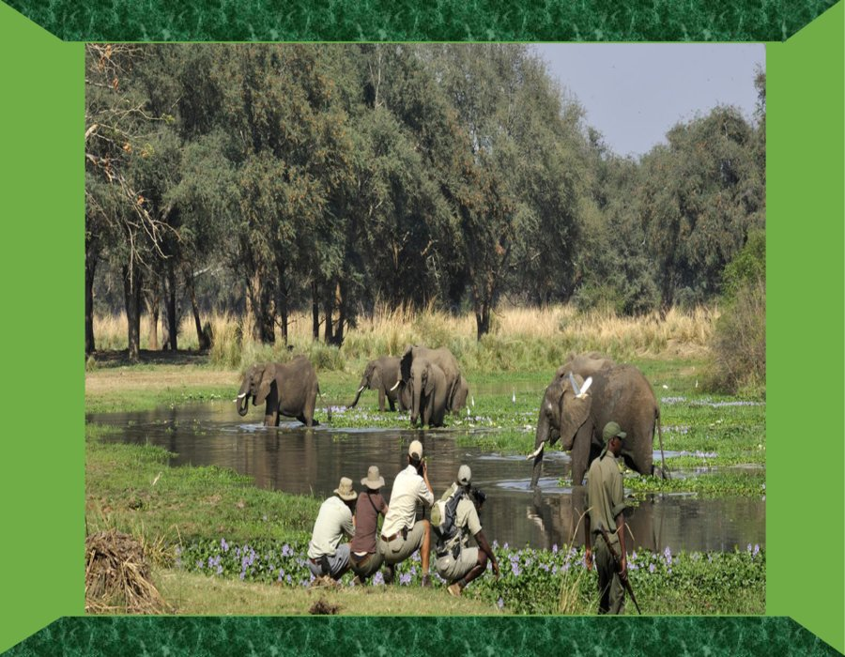

Slide 21
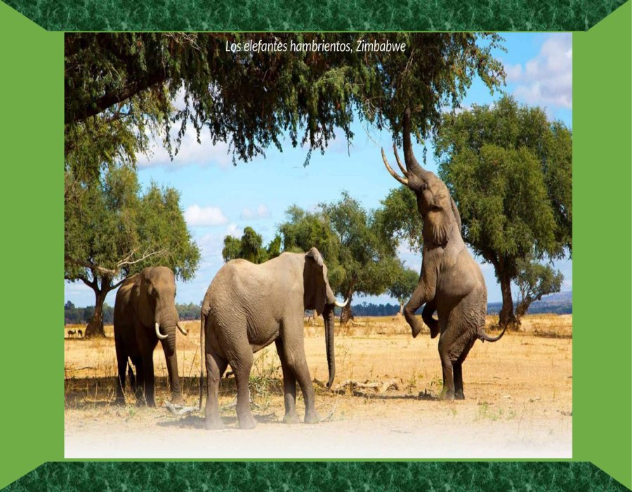

Slide 22


Slide 23
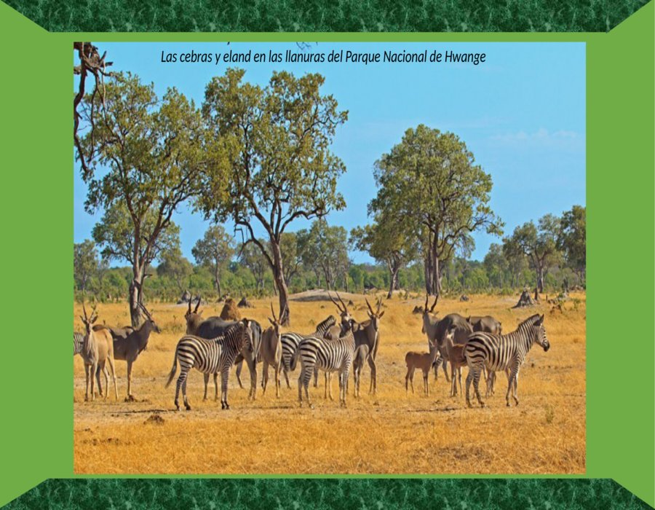

Slide 24
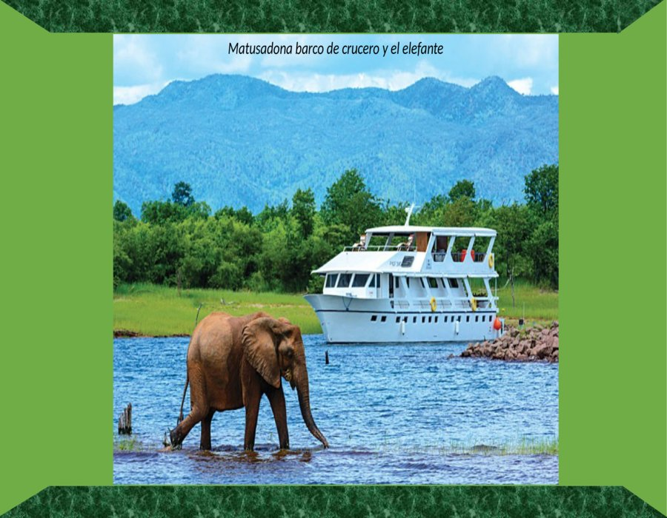

Slide 25
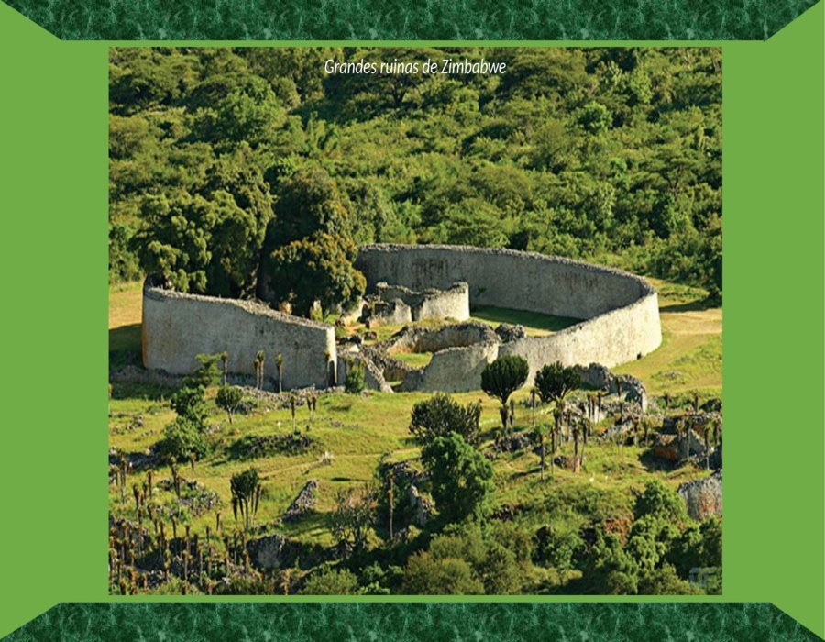

Slide 26
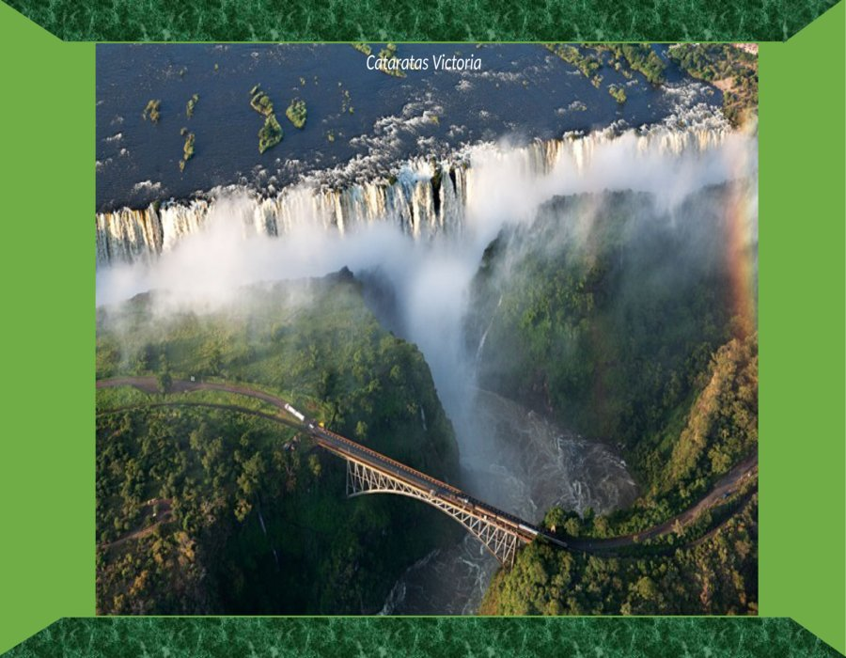

Slide 27
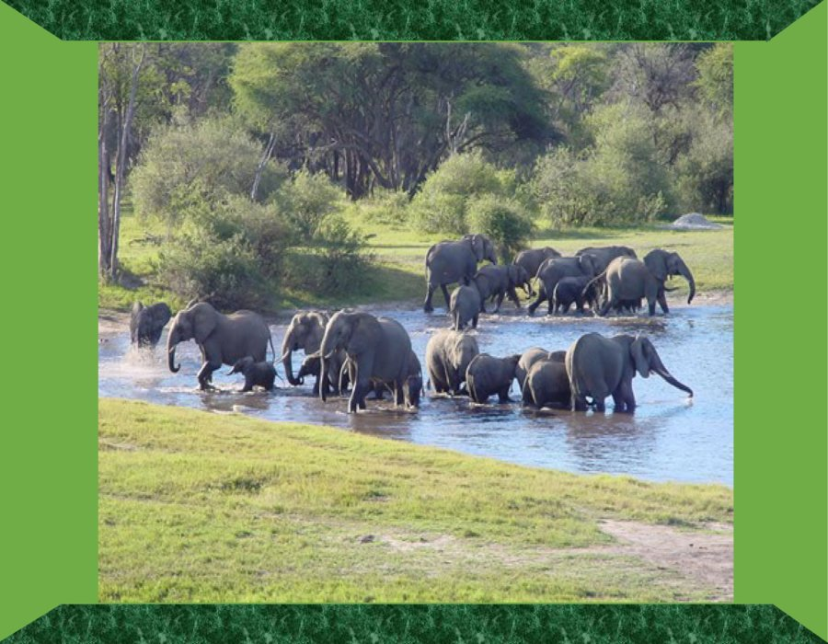

Slide 28
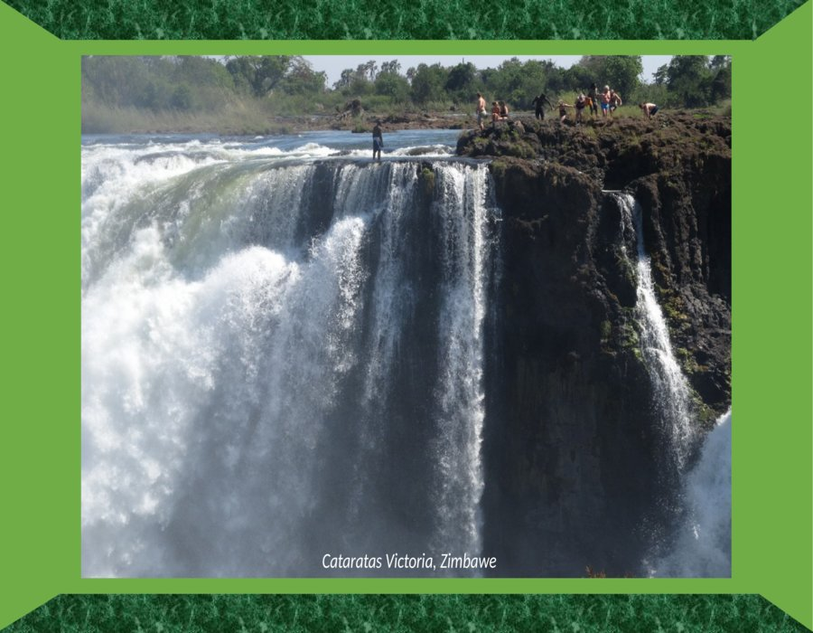

Slide 29
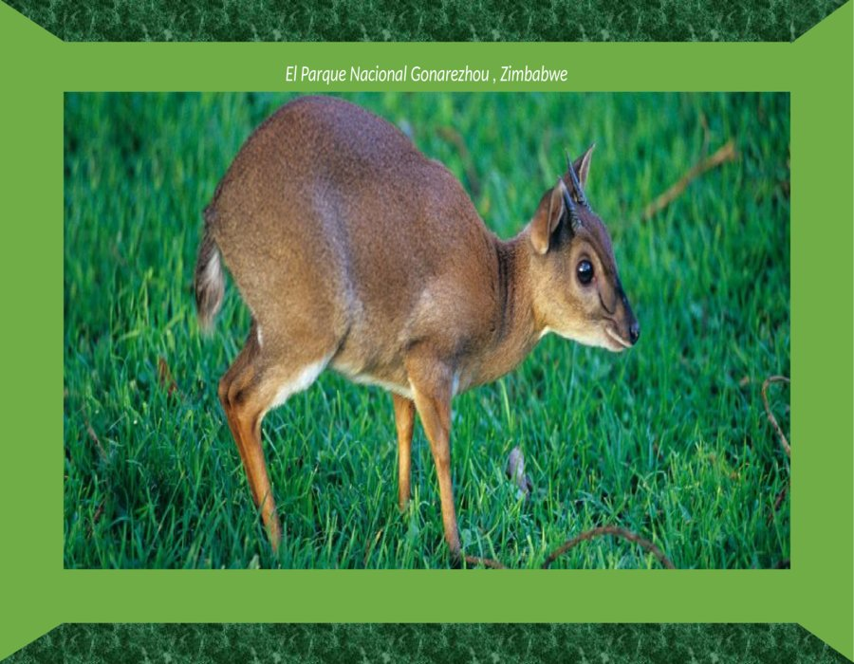

Slide 30
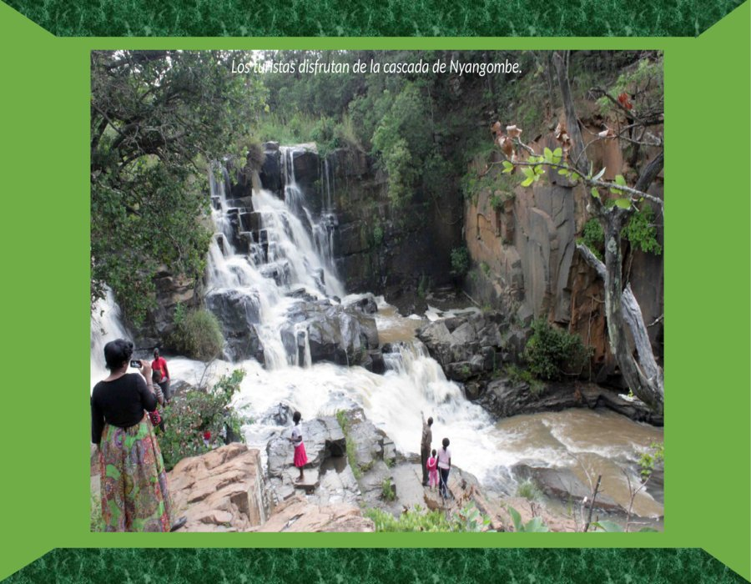

Slide 31
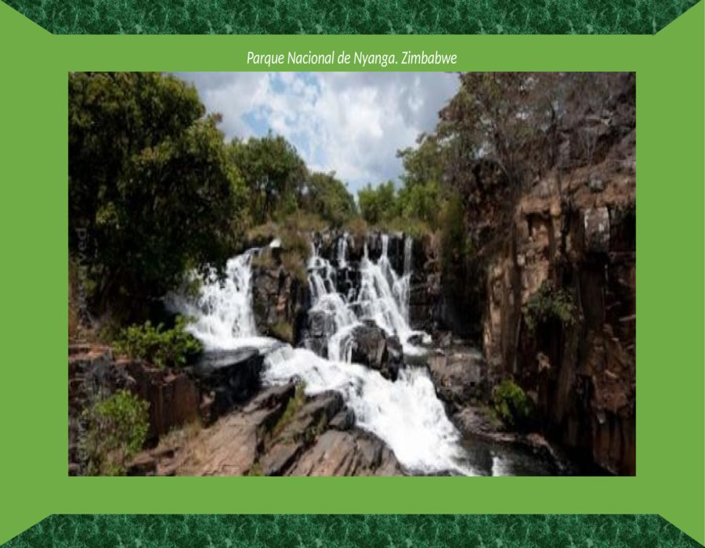

Slide 32
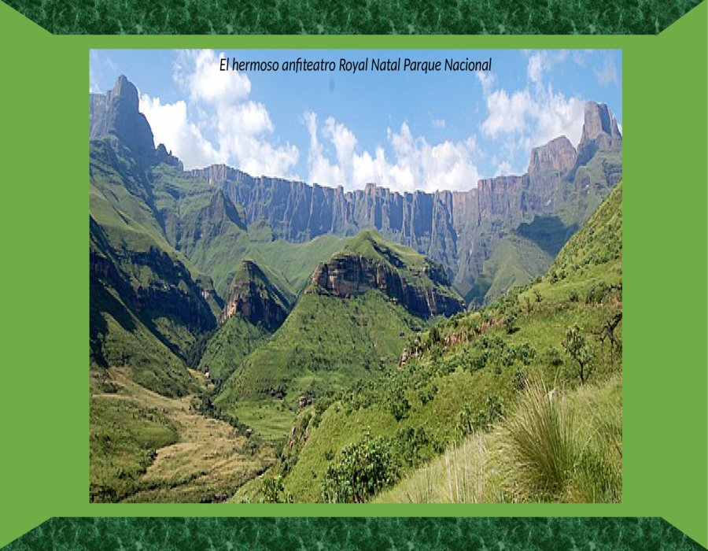

Slide 33


Slide 34
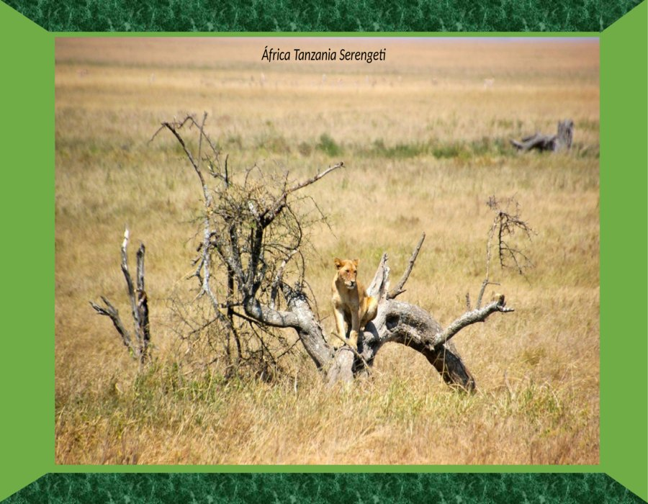

Slide 35
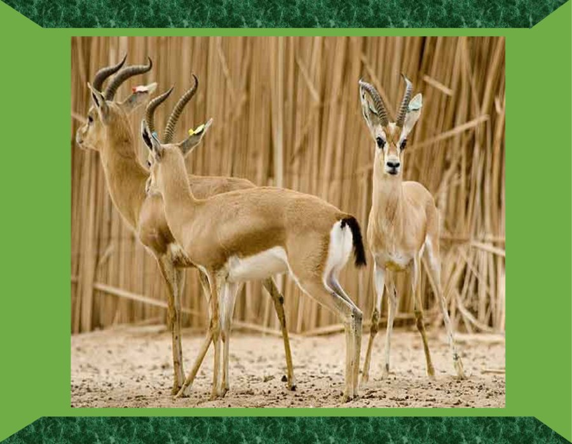

Slide 36
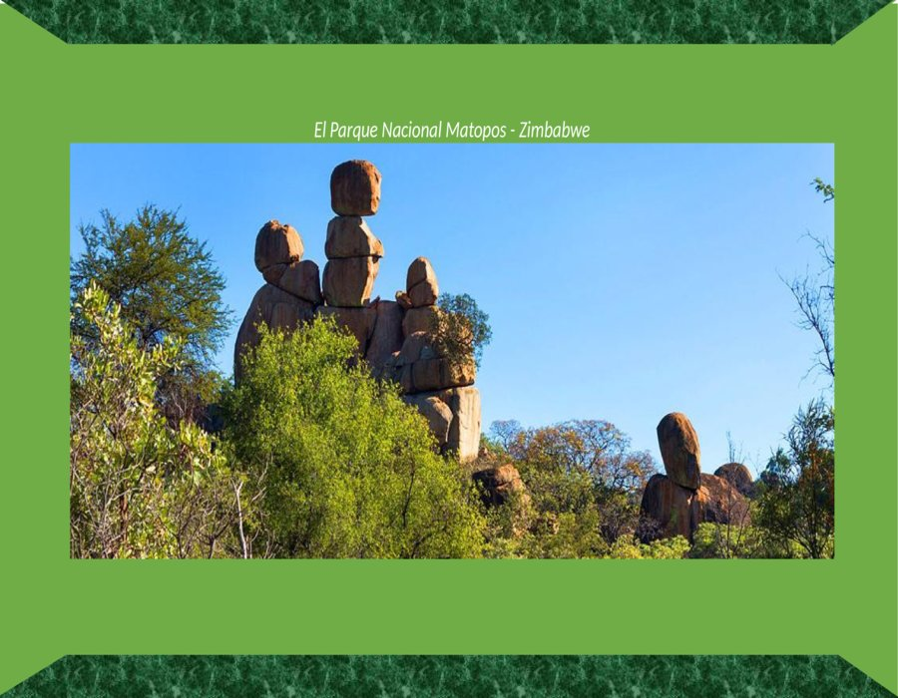

Slide 37
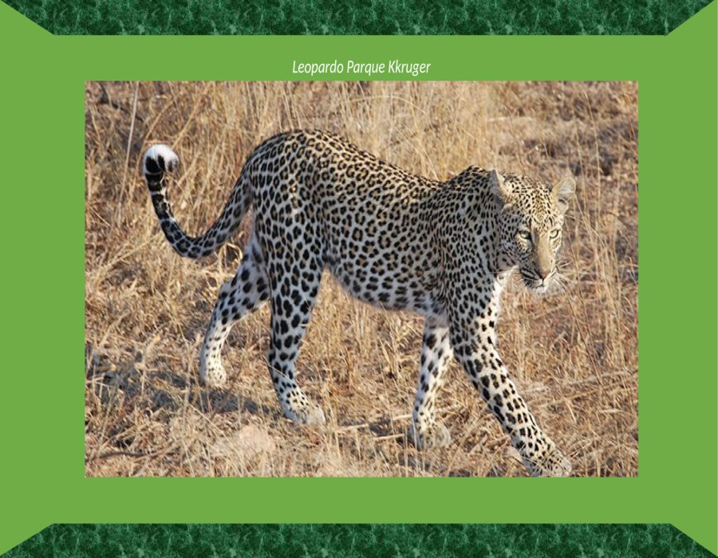

Slide 38
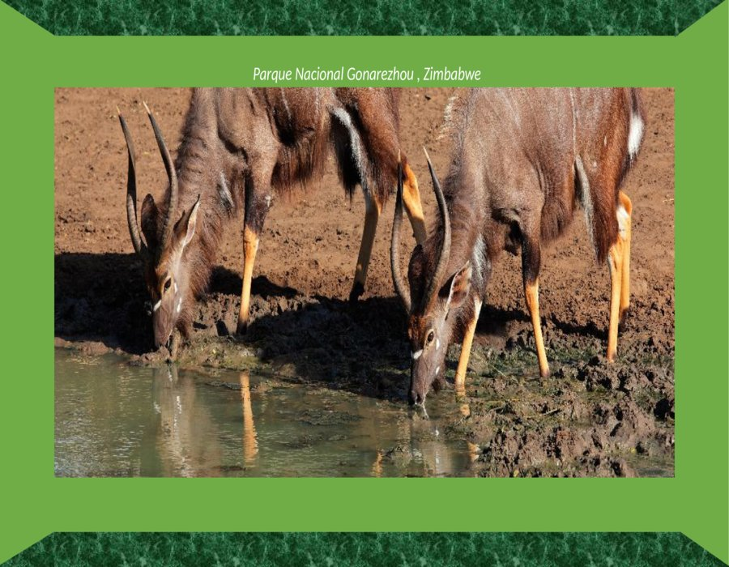

Slide 39
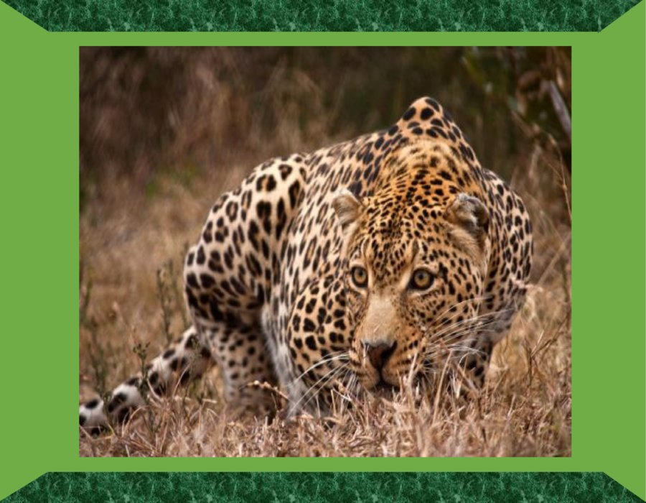

Slide 40
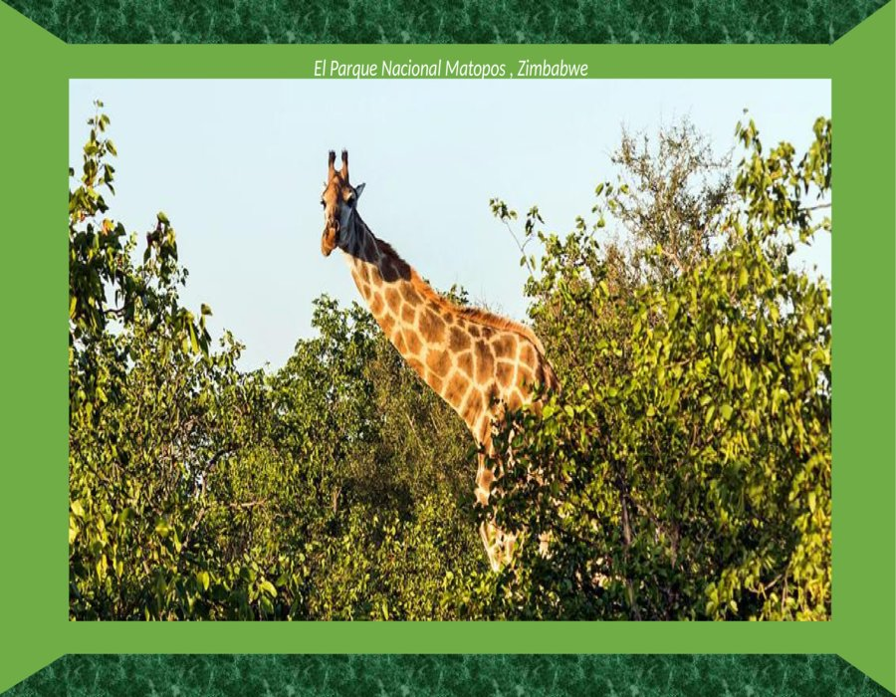

Slide 41
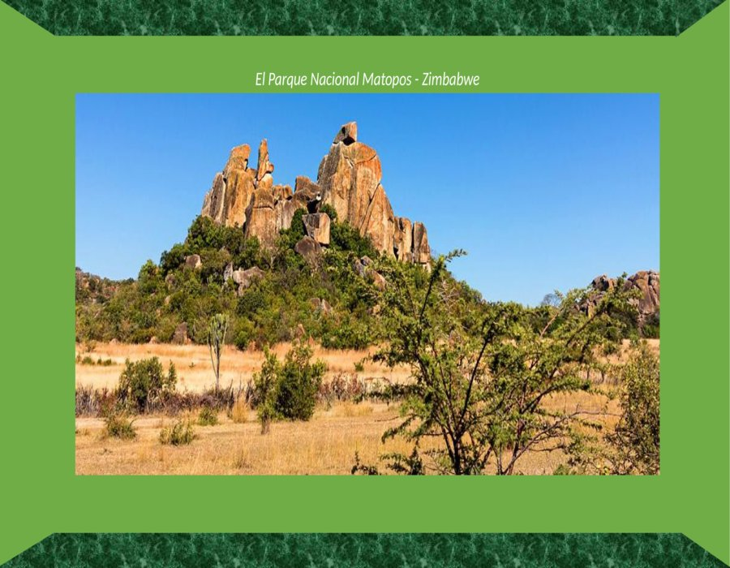

Slide 42
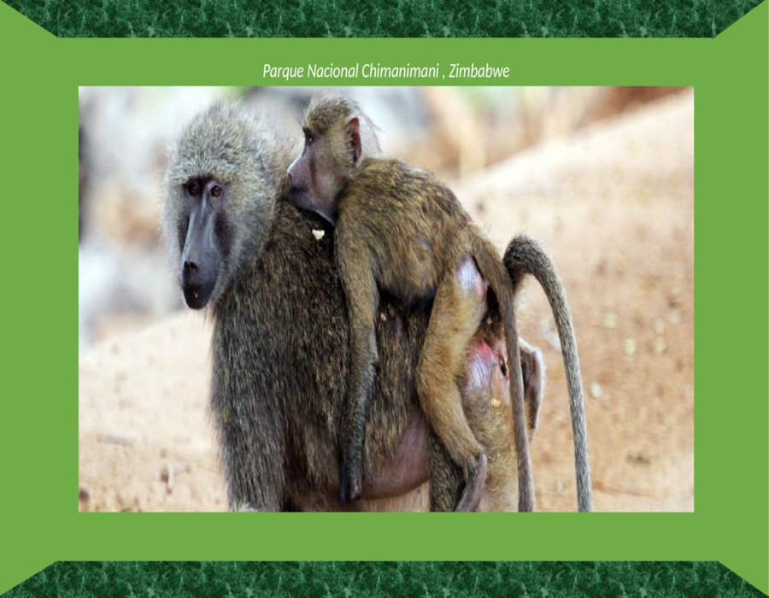

Slide 43
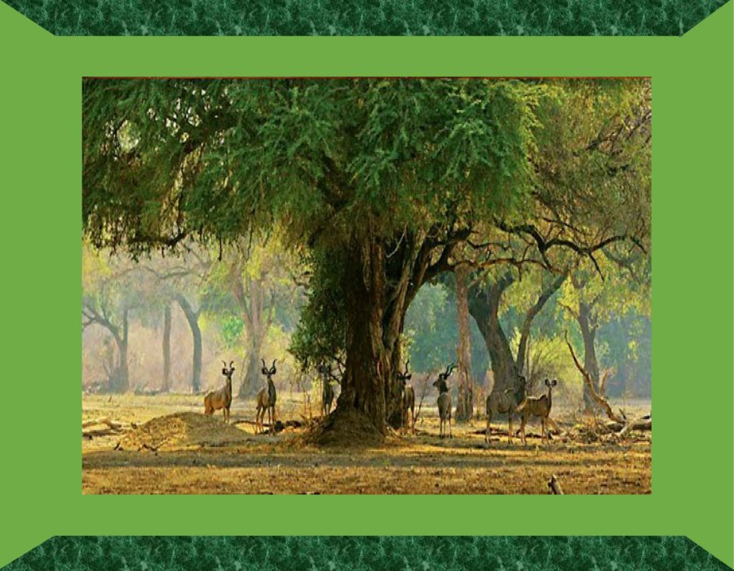

Slide 44
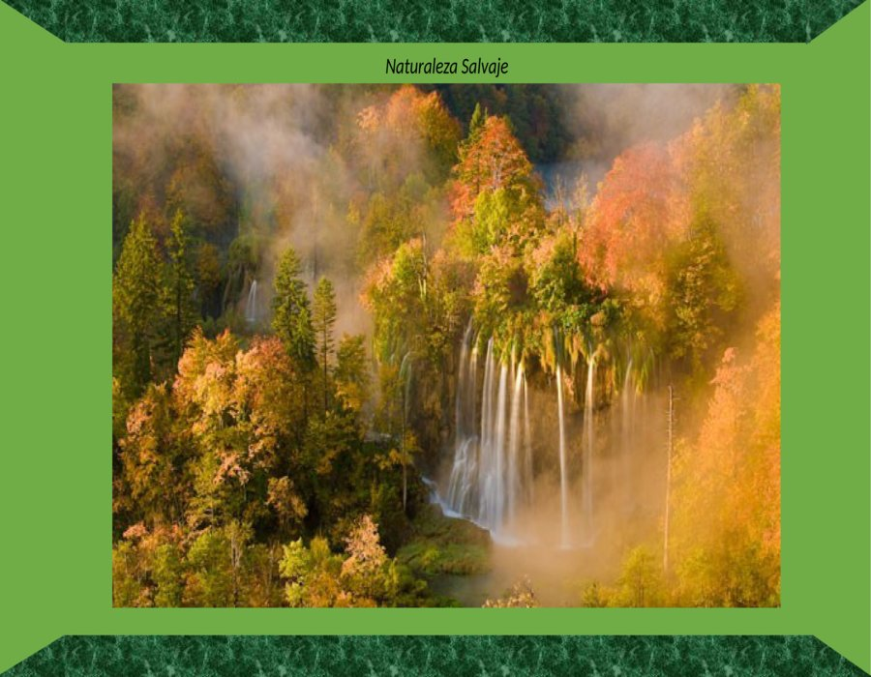

Slide 45


Slide 46
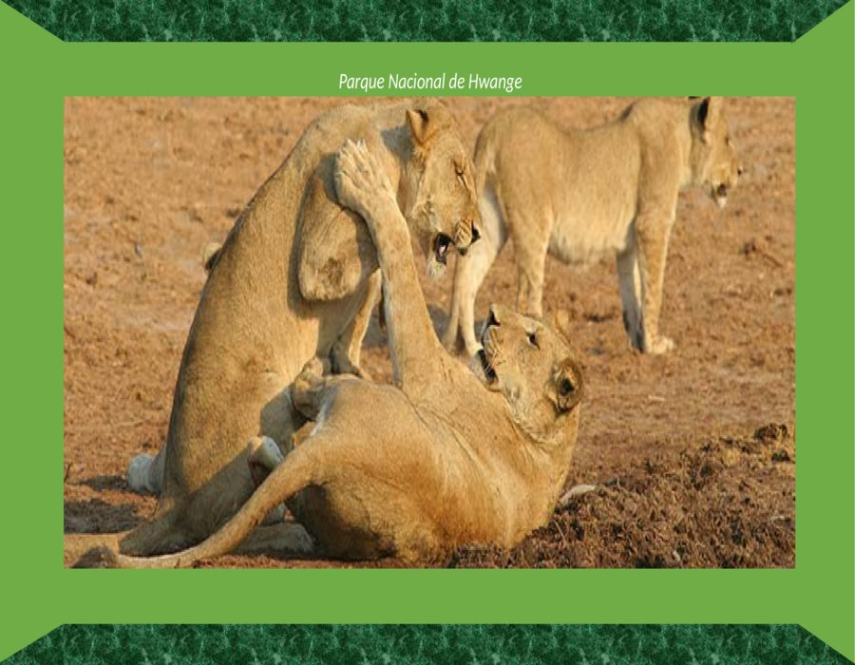

Slide 47
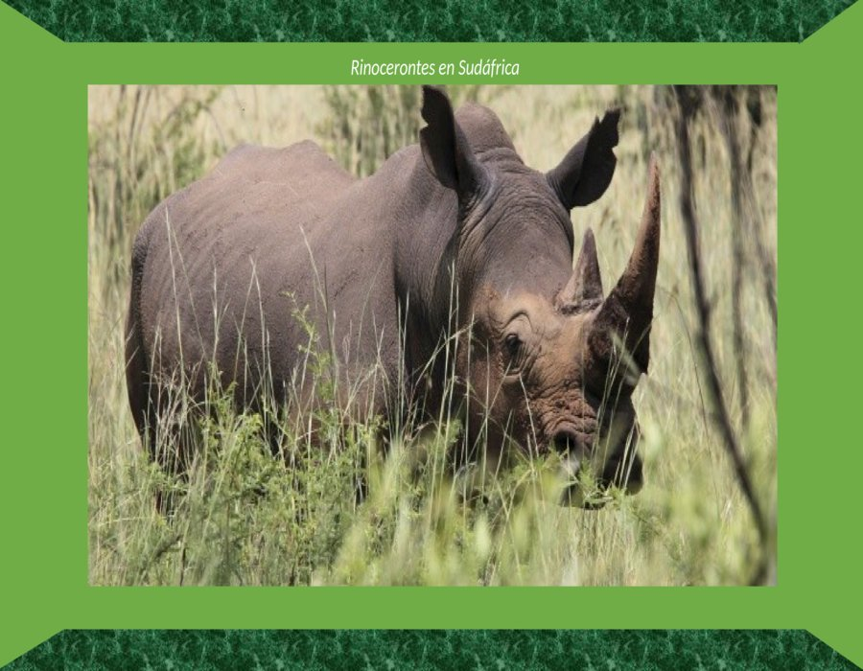

Slide 48
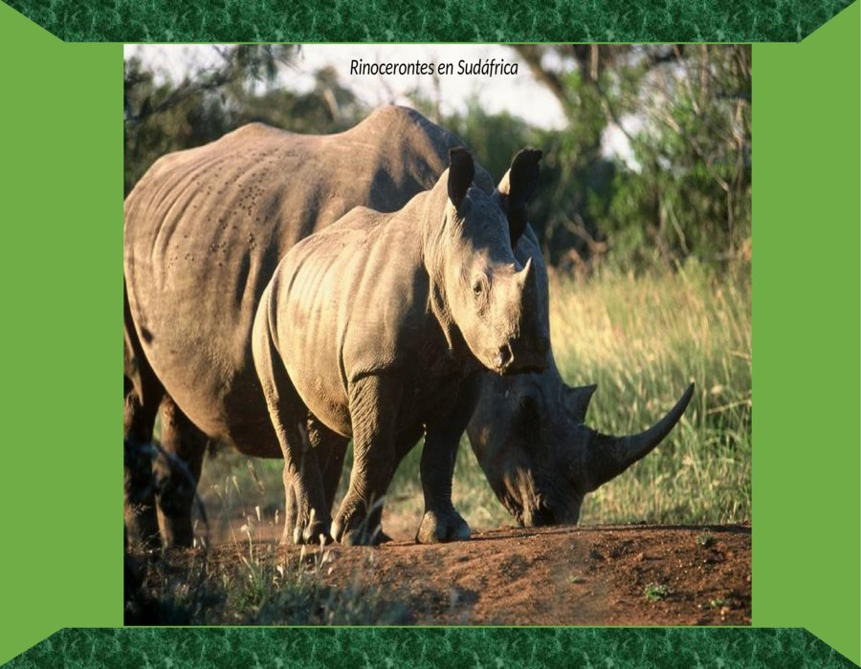

Slide 49
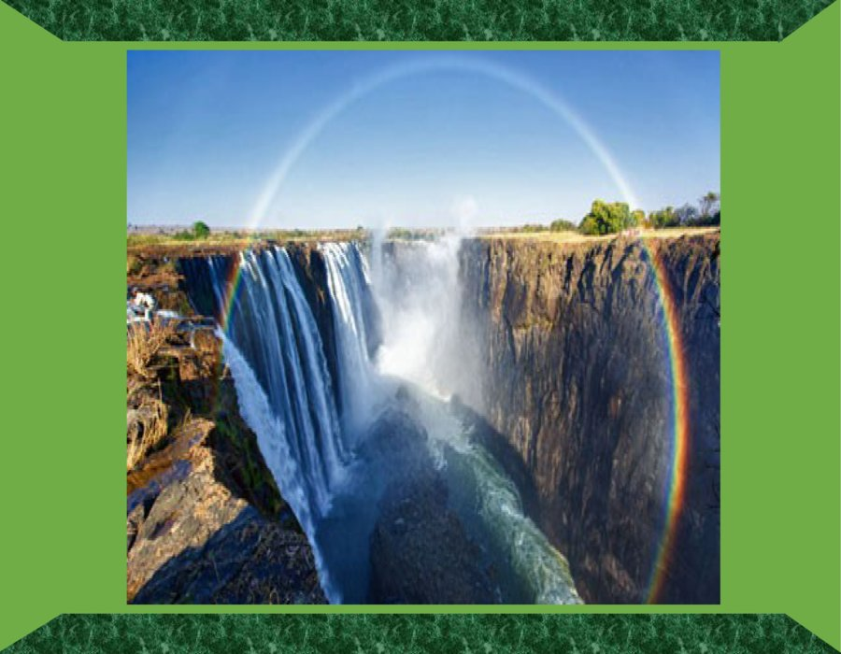

Slide 50
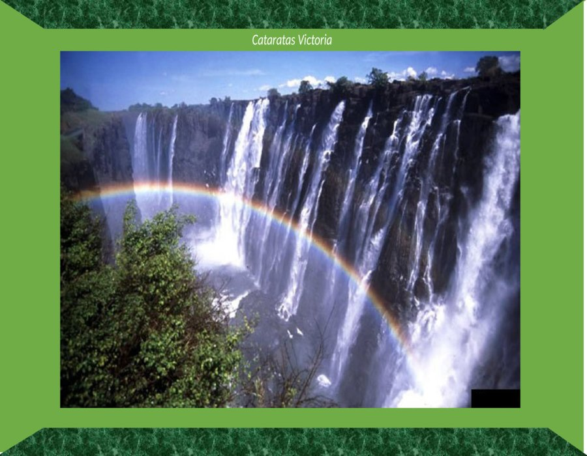

Slide 51


Slide 52
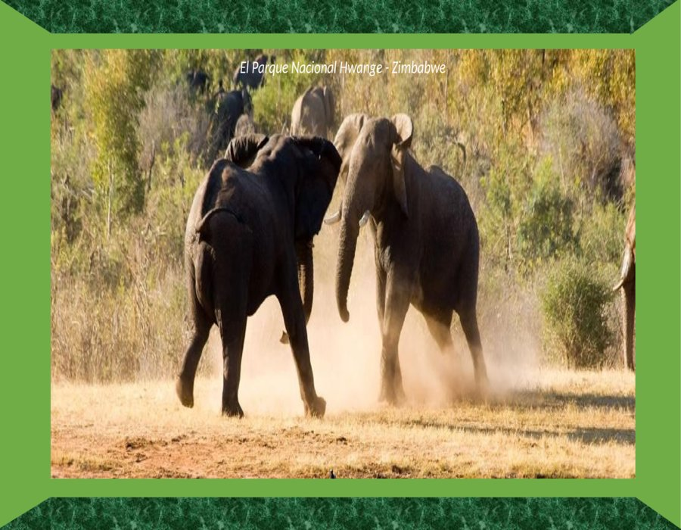

Slide 53
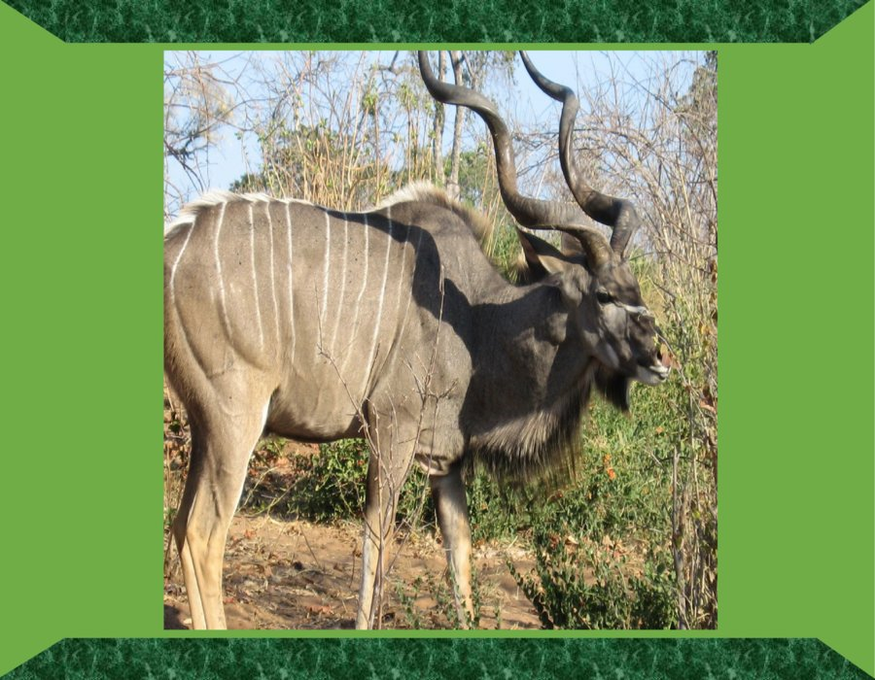

Slide 54


Slide 55
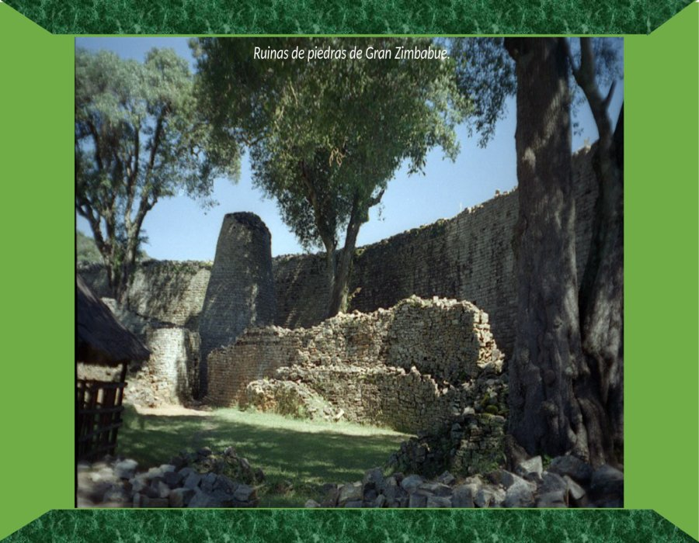

Slide 56
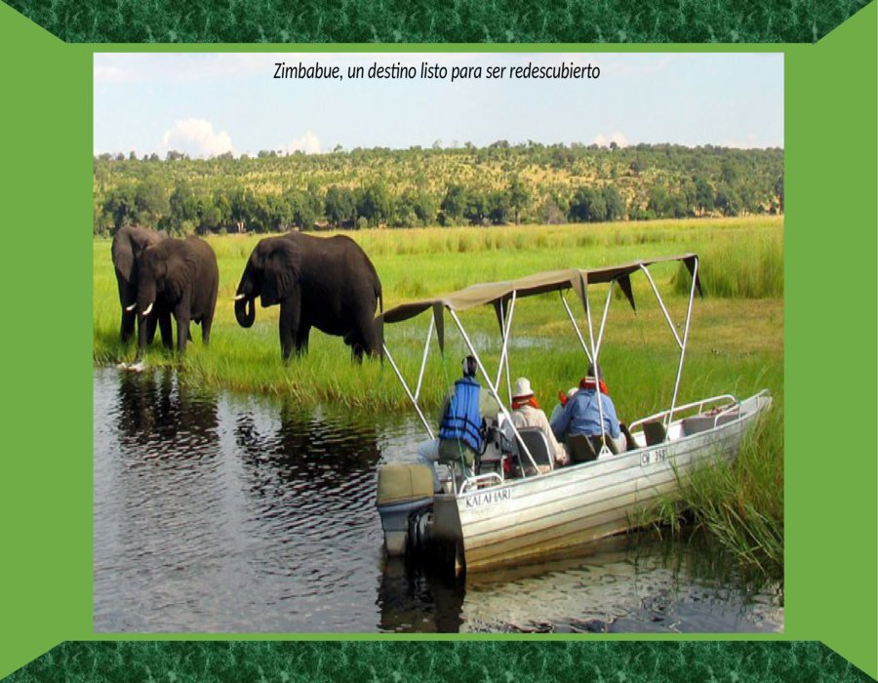

Slide 57
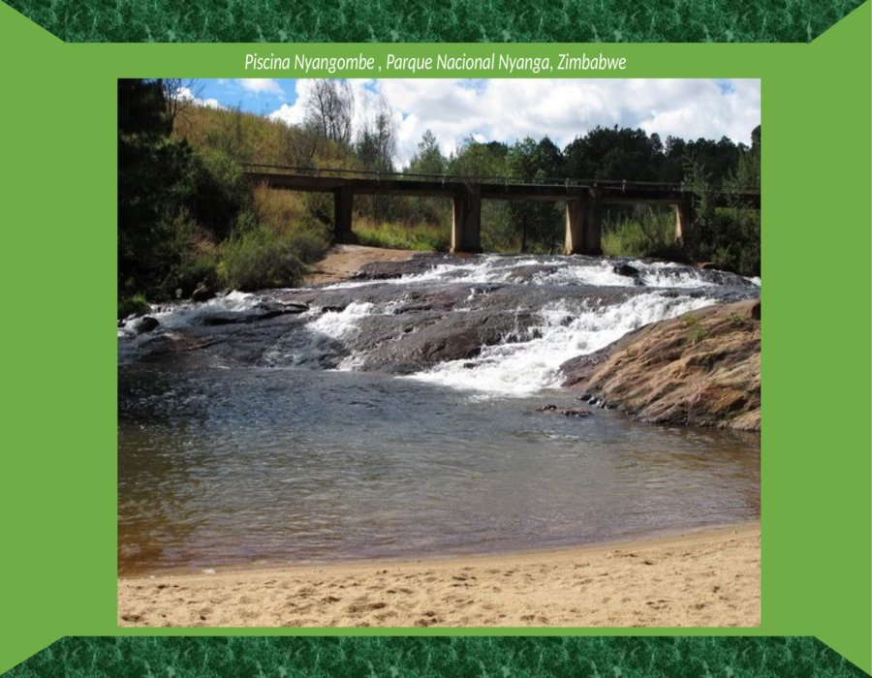

Slide 58


Slide 59


Slide 60


Slide 61


Slide 62


Slide 63


Slide 64


Slide 65


Slide 66


Slide 67


Slide 68


Slide 69


Slide 70


Slide 71


Slide 72


Slide 73


Slide 74


Slide 75







¿Te ha gustado?
Puedes ver más entrando
Aquí
Además puedes recibir powerpoints en tu correo electrónico suscribiéndote aquí:

